Slide 1
Expresiones Regulares
A veces es necesario comprobar si una cadena leída cumple con un patrón
Ejemplo:
dos cifras, una barra, dos cifras, otra barra y otras dos cifras.
dd/mm/yy

Slide 2
Conjuntos habituales de caracteres
\w para letras, equivalente a [a-zA-Z]
\W para no letras, equivalente a [^a-zA-Z]
\d para dígitos, equivalente a [0-9]
\D para no dígitos, equivalente a [^0-9]
\s para espacios en blanco (espacios, tabuladores, etc).
\S para no espacios en blanco.
Etc,etc,etc.

Slide 3
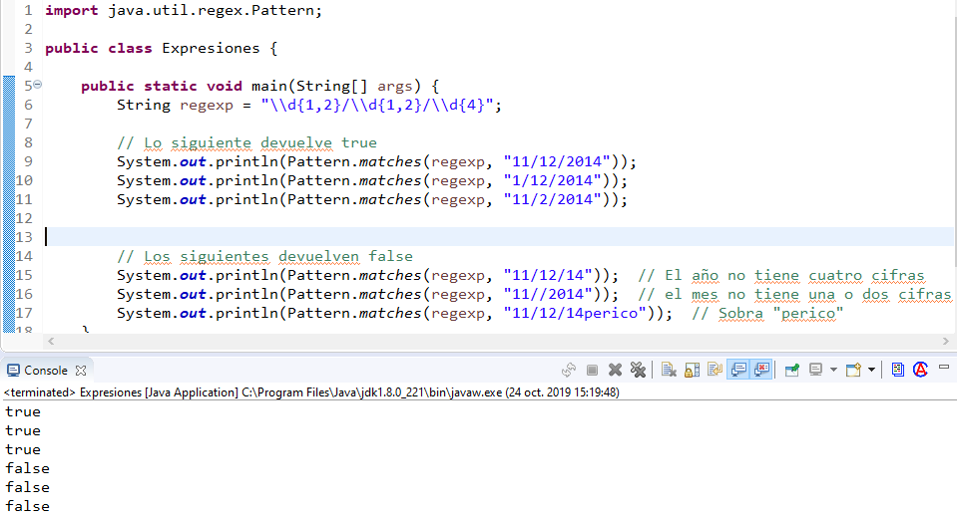

Slide 4
Expresión regular para email(simple)
[^@]+@[^@]+\.[a-zA-Z]{2,}
[^@]+ cualquier caracter que no sea @ una o más veces seguido de
@ una @ seguido de
[^@]+ cualquier caracter que no sea @ una o más veces seguido de
\. un punto seguido de
[a-zA-Z]{2,} dos o más letras minúsculas o mayúsculas

